Slide 1
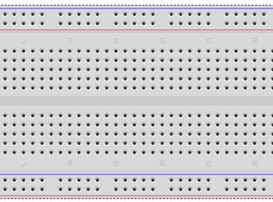
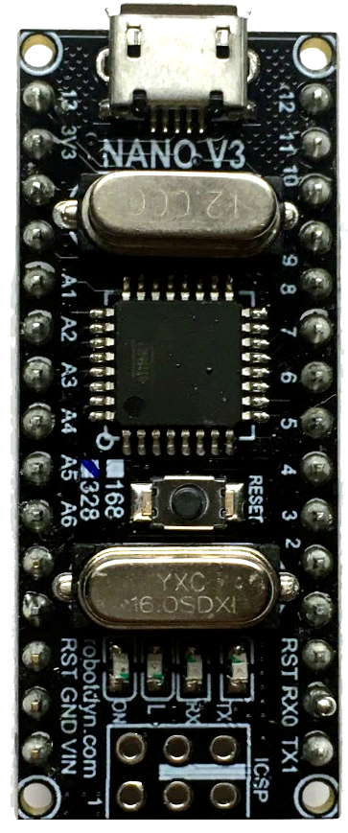
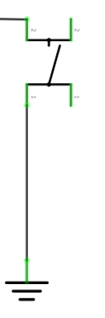
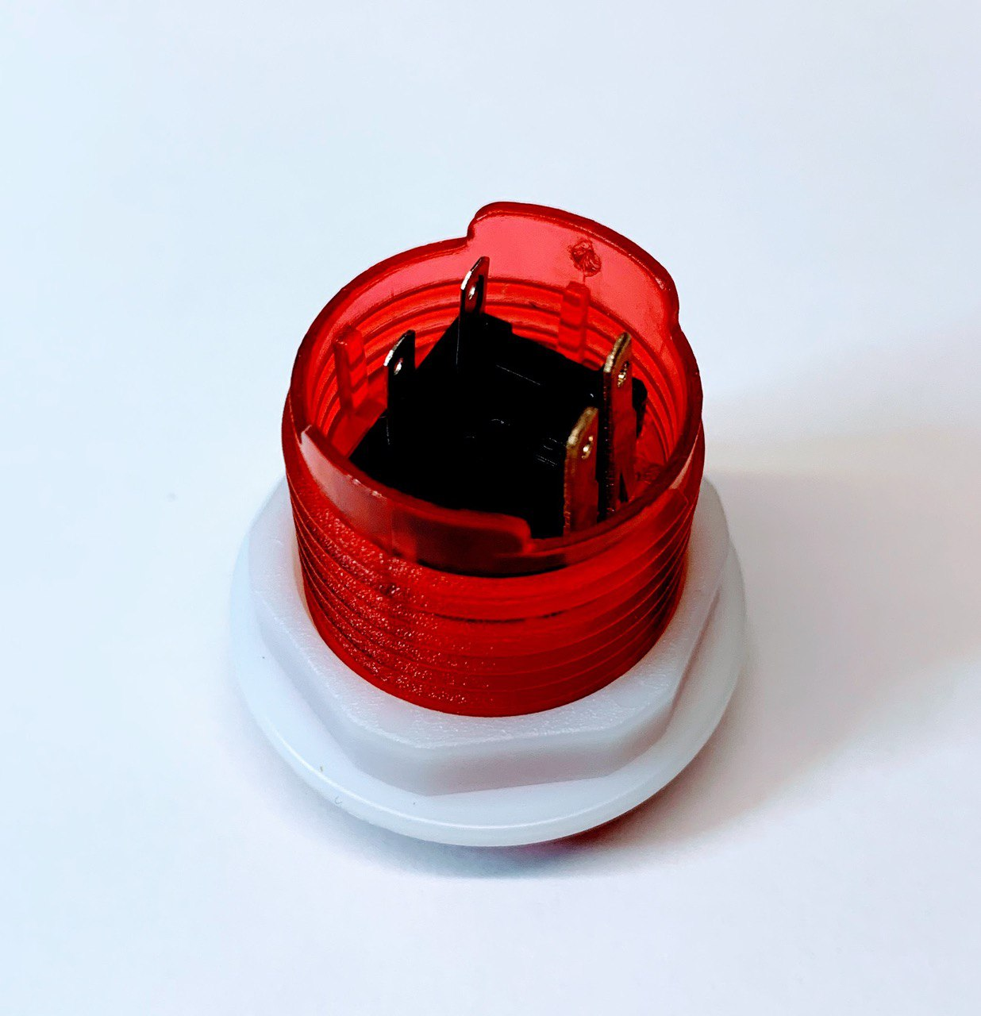
CONNECTER
Relier tous les «GND» n’importe où dans la zone en noir. Relier tous les «5V» n’importe où dans la zone en rouge.
Relier les deux zones noires ensemble. De même avec les deux zones rouges.
GND
5V
Pour commencer, ne connecter que la partie interrupteur du bouton d’arcade.
GND
5V
4 (D4)

Slide 2
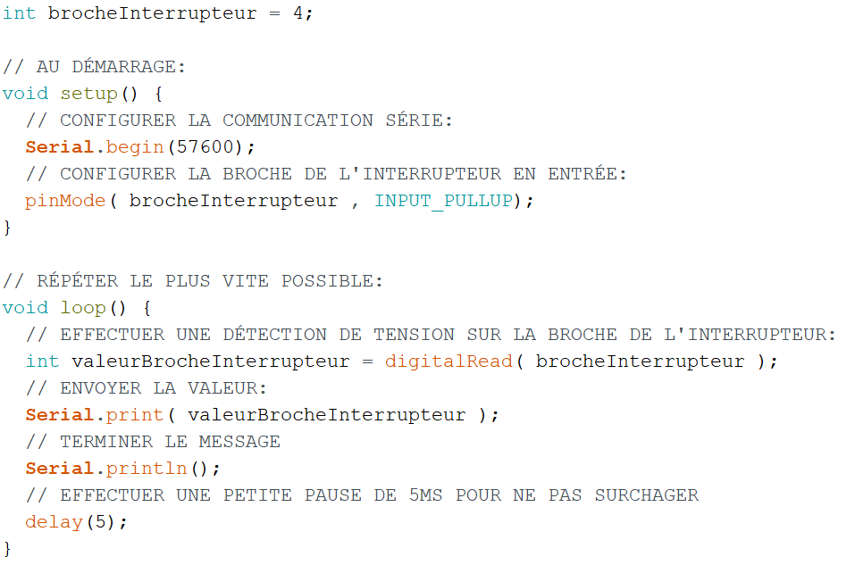
EXERCICE D
PROGRAMMER : ENVOYER L’ÉTAT ACTUEL DE L’INTERRUPTEUR À CHAQUE 5MS
OBSERVER LE RÉSULTAT DANS LE MONITEUR SÉRIE DE L’IDE D’ARDUINO
Vous devriez voir des 1 quand vous relâchez l’interrupteur et des 0 quand vous l’appuyez

Slide 3

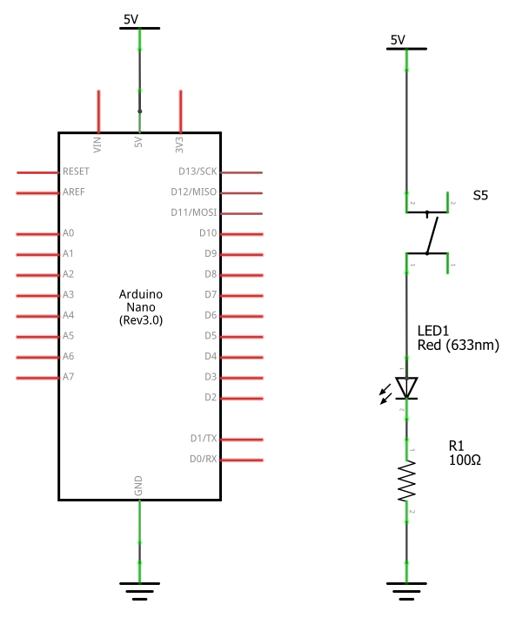
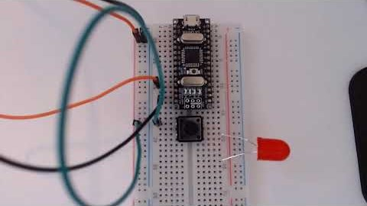
Exercice 2 (formatif) : allumer une lumière DEL avec un interrupteur
Branchez la prise USB après vous être assuré que vous n’avez pas commis d’erreur fatale

Slide 4
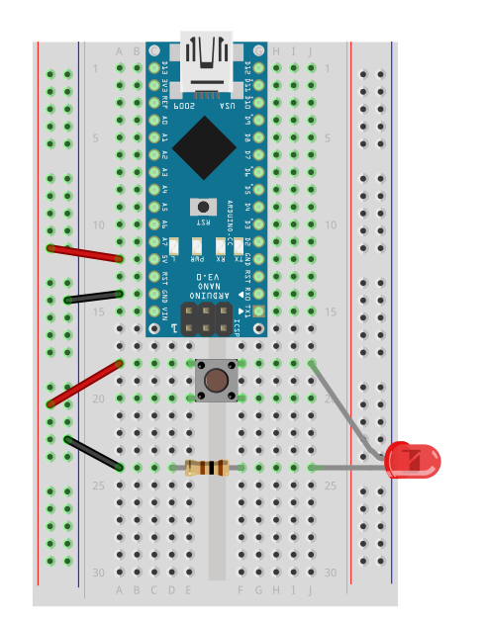

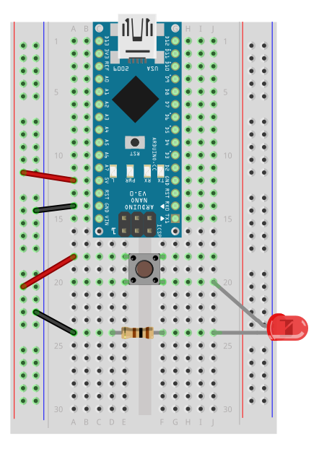

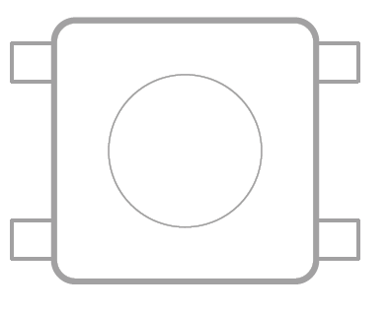
BONNES BROCHES DE L’INTERRUPTEUR
Le courant circule toujours par l’interrupteur. La DEL reste toujours allumée.
La DEL s’illumine seulement si l’interrupteur est appuyé.

Slide 5
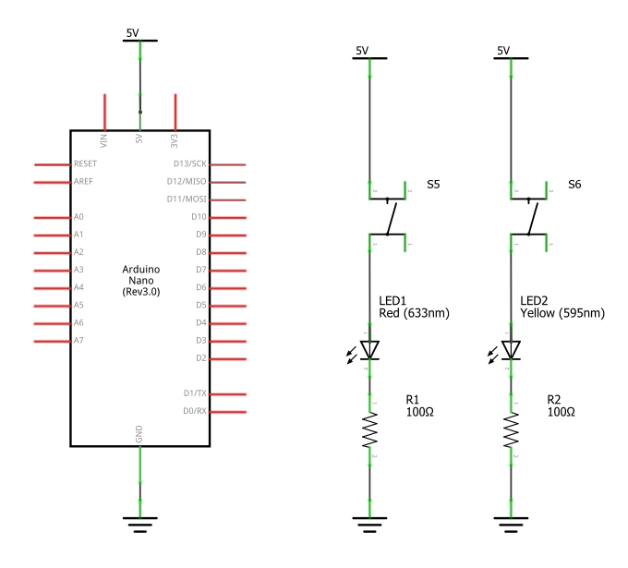
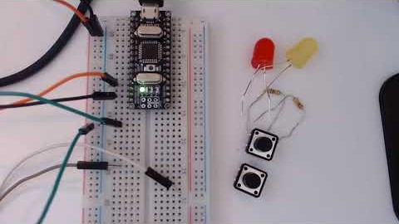
Exercice 3 (sommatif) : allumer deux lumières DEL à partir de deux interrupteurs
Branchez la prise USB après vous être assuré que vous n’avez pas commis d’erreur fatale
Réalisez le circuit de droite qui est simplement l’ajout d’un interrupteur et d’une DEL à l’exercice 2.

Slide 6
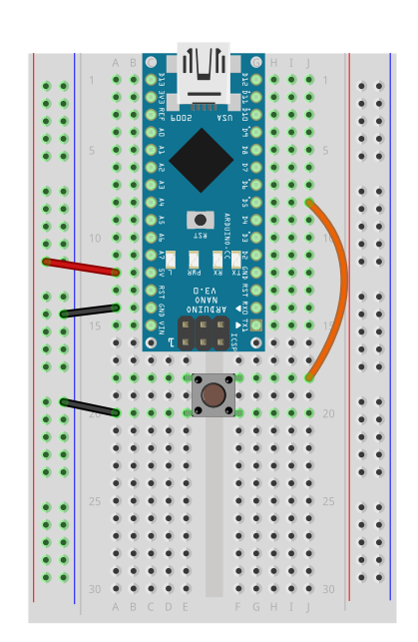
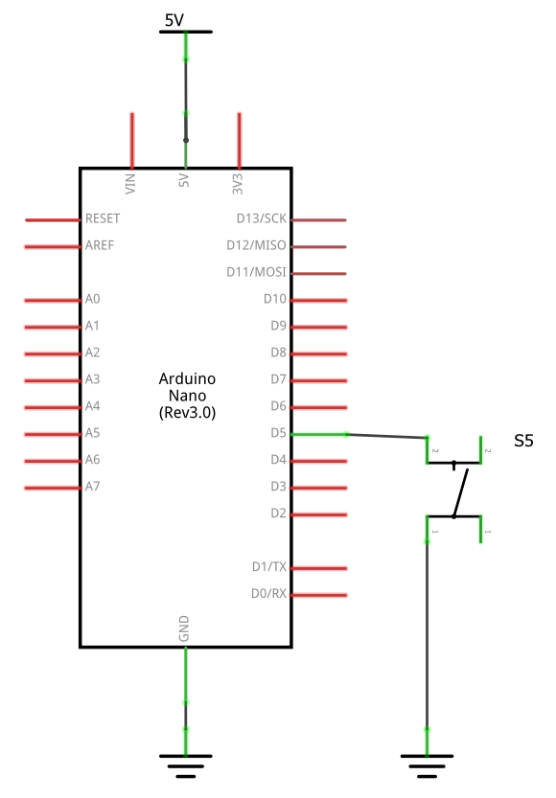
BRANCHER UN INTERRUPTEUR EN MODE «INPUT_PULLUP»
Il existe plusieurs façon de brancher un interrupteur à un microcontrôleur. Nous voyons ici la méthode avec une résistance de rappel interne. Dans le code, il faut activer ce mode avec la fonction pinMode() ainsi :
Lorsque le bouton n’est pas appuyé, il y a 5V (HIGH) à la broche 5 : la résistance de rappel interne est branchée au 5V et maintient l’entrée à ce niveau par défaut.
Lorsque le bouton est appuyé, il y a 0V (LOW) à la broche 5 : la broche 5 est directement relié au GND (0V).

Slide 7
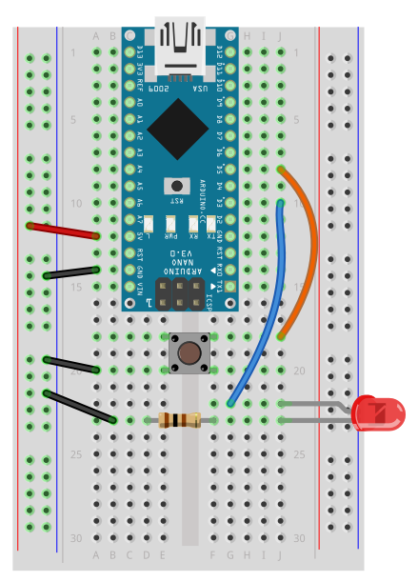
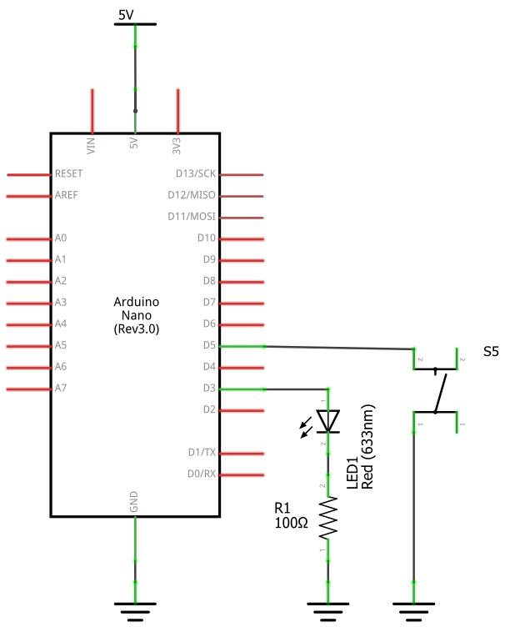
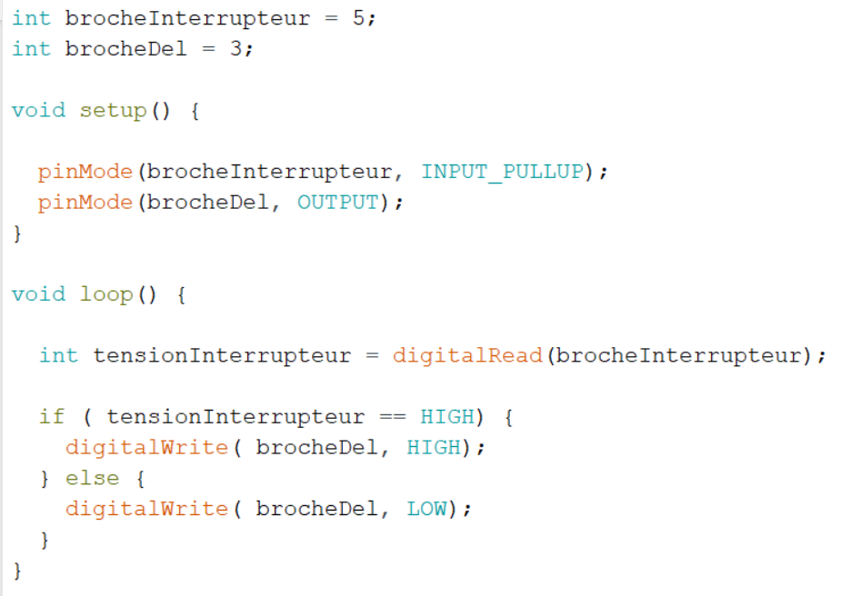
ALLUMER UNE DEL À PARTIR D’UN INTERRUPTEUR (INPUT_PULUP) AVEC DU CODE

Slide 8
EXERCICE MODIFIEZ LE CODE POUR QUE LORSQUE NOUS MAINTENONS L’INTERRUPTEUR ENFOCÉ, LA DEL CLIGNOTE.

Slide 9
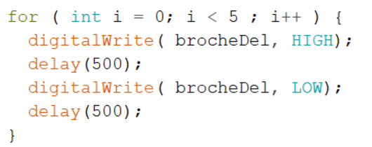
INCRÉMENTATION ET FOR
Il est possible d’appliquer aux valeurs des variables diverses opérations mathématiques. Commençons tout de suite par un petit exemple: l’incrémentation. Il s’agit simplement d’additionner 1 à une variable.
Cela se fait grâce à : variable++ ou variable = variable + 1
Dans l’exemple suivant, ajoutez le code suivant au projet précédent pour faire clignoter la DEL 5 fois au démarrage.

Slide 10
EXERCICE MODIFIEZ LE CODE POUR DÉCLENCHER LA SÉQUENCE DE CLIGNOTEMENT EN APPUYANT L’INTERRUPTEUR

Slide 11
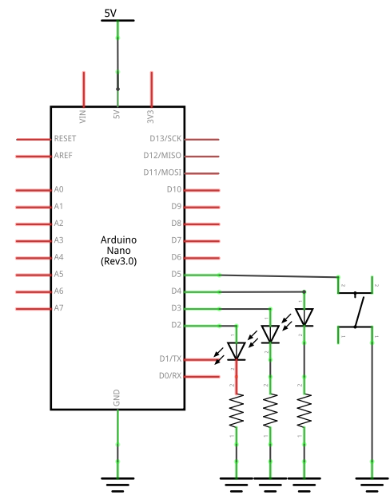
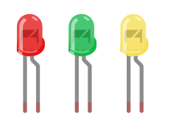
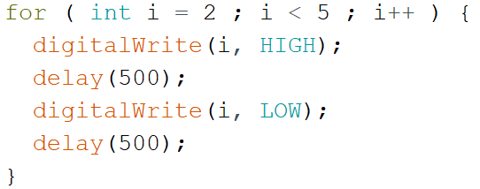
CHENILLARD
Nous pouvons utiliser la valeur du compteur pour sélectionner une broche a allumer. Ajouter une DEL verte (et sa résistance) à la broche 2 de la carte et une DEL jaune (et sa résistance) à la broche 4 de la carte. Remplacez le for précédent par ce nouveau for.
RÉDIGEZ LE CODE POUR QUE LA DEL CLIGNOTE TANT ET AUSSI LONGTEMPS QUE VOUS APPUYEZ SUR L’INTERRUPTEUR.

